Slide 1
计算机专业课程
计算机网络
河海大学计算机与信息学院

Slide 2
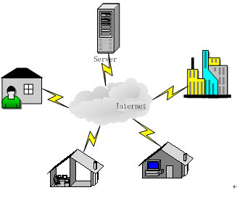
计算机专业课程
第1章 网络概述
第2章 网络体系结构
第3章 物理层
第4章 数据链路层
第5章 局域网
第6章 网络层
第7章 传输层
第8章 应用层
第9章 网络管理和安全

Slide 3
第七节 局域网扩展

Slide 4

在物理层扩展局域网-集线器
用多个集线器可连成更大的局域网
三个独立的碰撞域
一系
二系
三系
集线器
集线器
集线器

Slide 5
在物理层扩展局域网
用多个集线器可连成更大的局域网
主干集线器
集线器
一系
二系
三系
集线器
集线器
集线器

Slide 6
用集线器扩展局域网
优点
  使原来属于不同碰撞域的局域网上的计算机能够进行跨碰撞域的通信。
  扩大了局域网覆盖的地理范围。
缺点
  碰撞域增大了，但总的吞吐量并未提高。
  如果不同的碰撞域使用不同的数据率，那么就不能用集线器将它们互连起来。

Slide 7
在数据链路层扩展局域网
在数据链路层扩展局域网是使用网桥/交换机。
网桥工作在数据链路层，它根据 MAC 帧的目的地址对收到的帧进行转发。
网桥具有过滤帧的功能。当网桥收到一个帧时，并不是向所有的端口转发此帧，而是先检查此帧的目的 MAC 地址，然后再确定将该帧转发到哪一个端口

Slide 8
网桥的功能
地址映射表学习：采用逆向学习。
数据帧转发：根据数据帧中的目标MAC地址，查询地址映射表，从指定的端口转发数据帧，如果没有找到目的端口，则采用广播方式转发；如果源端口和目的端口所接网络类型不同，则需要进行数据帧转换。
环路避免

Slide 9
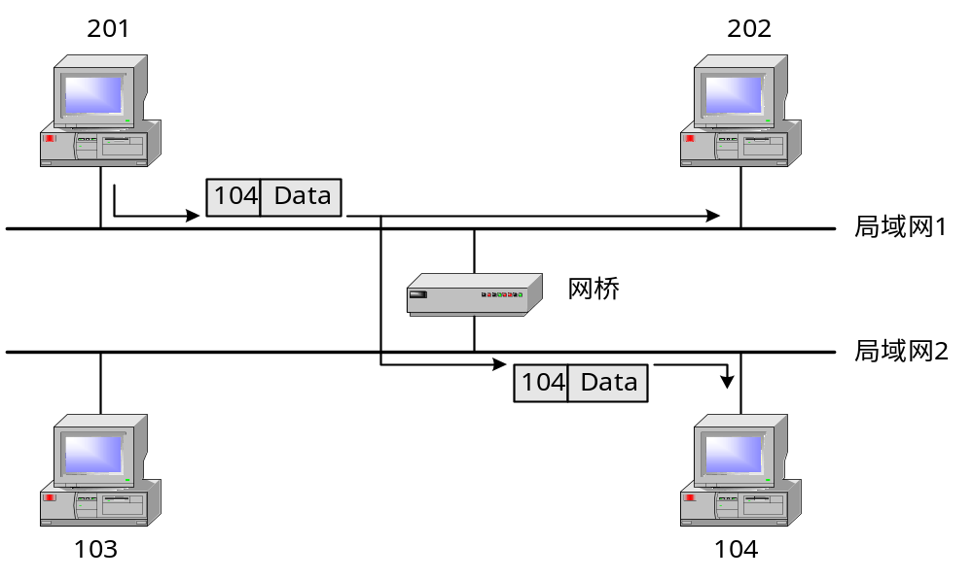
网桥
网桥的工作过程

Slide 10
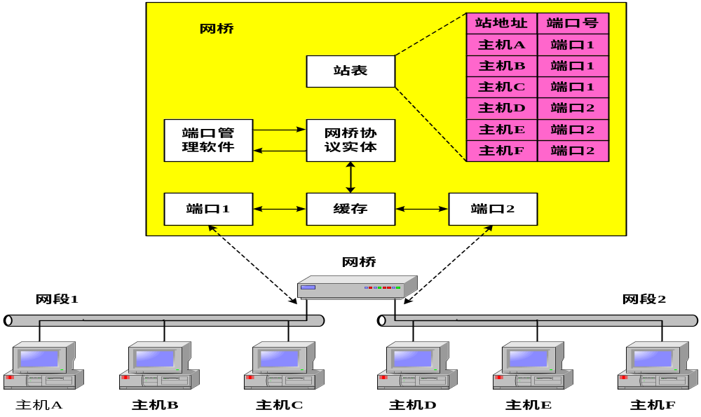
网桥

Slide 11
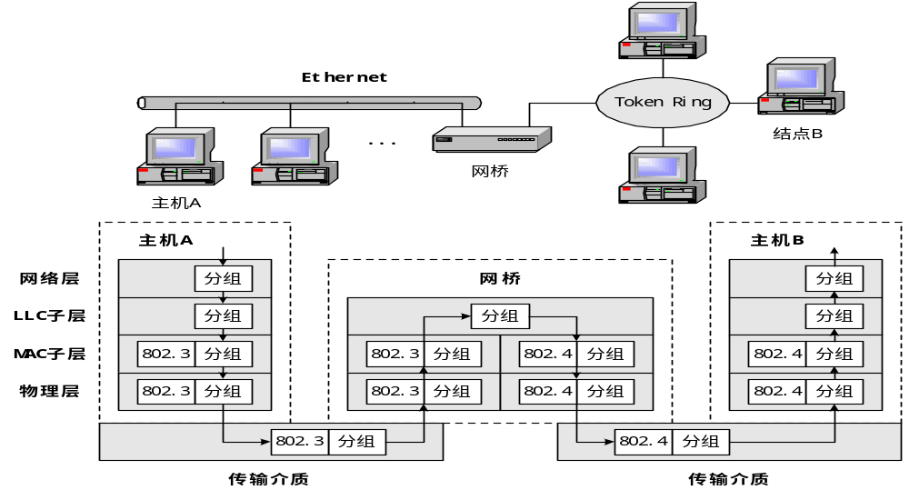
网桥
网桥的层次结构

Slide 12
网桥
B
A
数据帧的转发 （1）A给B发送数据：网桥收到数据帧后，查地址映射表，确定目标端口；然后将数据帧格式从以太网格式转换成令牌环网格式；等待和截获令牌，发送数据帧（基本过程与令牌环网中的发送数据相同）。

Slide 13
网桥
B
A
C
数据帧的转发 （2）A给C发送数据：网桥收到数据帧，查询地址映射表，发现源端口和目的端口相同，不转发数据帧。如果没有查找到，则广播转发。

Slide 14


广播风暴问题
产生转发的帧在网络中不断地兜圈子。
⑤
⑥
网桥 1 转发的帧
F₁
F₂
网桥 2 转发的帧
局域网 2
③
④
不停地
兜圈子
网桥 1
网桥 2
A
①
网络资源白白消耗了
局域网 1
②
F
A 发出的帧
A 发出广播帧或者发出的帧B1，B2都不知道目的端口时，会进行广播。

Slide 15
生成树算法（spanning tree）
每隔几秒钟每一个网桥要广播其标识号(由生产网桥的厂家设定的一个惟一的序号)和它所知道的其他所有在网上的网桥。
支撑树算法选择一个网桥作为支撑树的根(例如，选择一个最小序号的网桥)，然后以最短路径为依据，找到树上的每一个结点。
当互连局域网的数目非常大时，支撑树的算法很花费时间。这时可将大的互连网划分为多个较小的互连网，然后得出多个支撑树。

Slide 16
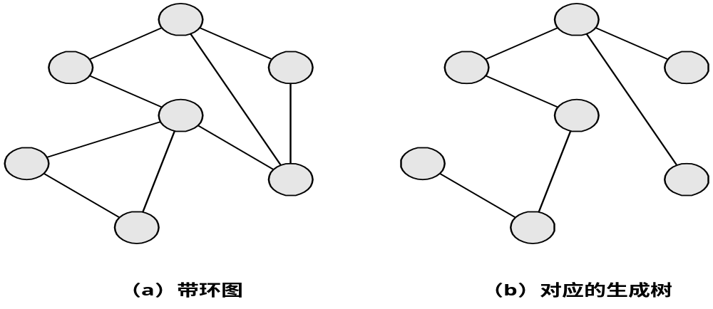
网络拓扑与对应的生成树
每个网桥广播其序号
序号最小的作为根
从根按最短路径构造生成树

Slide 17
使用网桥带来的好处
过滤通信量。
扩大了物理范围。
提高了可靠性。
可互连不同物理层、不同 MAC 子层和不同速率（如10 Mb/s 和 100 Mb/s 以太网）的局域网。
碰撞域
B₁
碰撞域
B₂
碰撞域
A
B
C
D
E
F

Slide 18
使用网桥带来的缺点
存储转发增加了时延。
在MAC 子层并没有流量控制功能。
具有不同 MAC 子层的网段桥接在一起时时延更大。
网桥只适合于用户数不太多(不超过几百个)和通信量不太大的局域网，否则有时还会因传播过多的广播信息而产生网络拥塞。这就是所谓的广播风暴。

Slide 19
网桥和集线器（或转发器）不同
集线器在转发帧时，不对传输媒体进行检测。
网桥在转发帧之前必须执行 CSMA/CD 算法。
  若在发送过程中出现碰撞，就必须停止发送和进行退避。
  在这一点上网桥的接口很像一个网卡，但网桥却没有网卡。
由于网桥没有网卡，因此网桥并不改变它转发的帧的源地址。

Slide 20
用以太网交换机扩展局域网
1990 年问世的交换式集线器(switching hub)，可明显地提高局域网的性能。
交换式集线器常称为以太网交换机(switch)或第二层交换机（表明此交换机工作在数据链路层）。
以太网交换机通常都有十几个端口。因此，以太网交换机实质上就是一个多端口的网桥，可见交换机工作在数据链路层。
交换机只能互联以太网。

Slide 21


用以太网交换机扩展局域网
万维网
服务器
100 Mb/s
路由器
至因特网
以太网
交换机
100 Mb/s
100 Mb/s
电子邮件
服务器
二系
三系
一系
集线器
集线器
集线器
10BASE-T

Slide 22
用以太网交换机扩展局域网
中央服务器
100 Mb/s 链路
吉比特
交换
集线器
1 Gb/s 链路
百兆比特或吉比特集线器

Slide 23



交换机的三个主要功能
  地址学习
  帧的转发/过滤
  回路防止（有几个交换机时）
Notes:
Slide 1 of 1
Purpose:
Emphasize: The next few slides discuss the basic function of a bridge/switch.
1. How it learns the location of the hosts by reading the source mac address of incoming frames.
2. How it makes forwarding/filtering decisions.
Three conditions when a switch will flood a frame out on all ports except to the port where the frame came in on:
Unknown unicast address
Broadcast frame
Multicast frame
3. How STP is used to avoid loops in a switched/bridged network.

Slide 24
作业
1.简述IEEE802局域网的结构；
2.简述MAC层的主要功能；
3.简述CSMA/CD 的工作原理；
4.简述令牌环网的工作原理；
5.简述二层交换机的工作原理；
6.简述局域网互联设备有哪些，工作在哪些层次，工作原理是什么。
Notes:
Slide 1 of 1
Purpose:
Emphasize: The next few slides discuss the basic function of a bridge/switch.
1. How it learns the location of the hosts by reading the source mac address of incoming frames.
2. How it makes forwarding/filtering decisions.
Three conditions when a switch will flood a frame out on all ports except to the port where the frame came in on:
Unknown unicast address
Broadcast frame
Multicast frame
3. How STP is used to avoid loops in a switched/bridged network.

Slide 25


